Slide 1

Základní škola a Mateřská škola Bílá Třemešná, okres Trutnov
Škola pro 21. století
Téma sady: Sociologie a psychologie člověka
Název: VY_32_INOVACE_SOCIALNI_SKUPINY
Autor: Simona Lehrausová
Číslo projektu: CZ.1.07/1.4.00/21.3315
Datum/období: Podzim 2013

Slide 2
Anotace
Předmět: Člověk ve společnosti.
Věková skupina: 8. ročník ZŠ.
Časová dotace: 20 minut.
Popis:
  Materiál slouží k výkladu téma Sociální skupiny. Snímek 6 slouží jako rozcestník druhů sociálních skupin. Po kliknutí na rybu s příslušným jménem jsme přesměrováni na snímek s podrobnostmi o příslušném druhu. K návratu na snímek s rybníkem slouží tlačítko „Zpět“ v pravém dolním rohu snímku.
Materiál obsahuje 11 stránek a je určen k interaktivní výuce.

Slide 3
Sociální skupiny

Slide 4
Sociální skupina
= společenství 2 a více lidí, kteří se vzájemně doplňují a podmiňují.
Mezi členy sociální skupiny jsou vzájemné vztahy.

Slide 5
Druhy sociálních skupin
Podle velikosti:
Malé
Velké
Podle pozice členů
Formální
Neformální
Abys se o některém druhu sociální skupiny dozvěděl víc, klikni na příštím snímku na rybku s příslušným názvem.

Slide 6
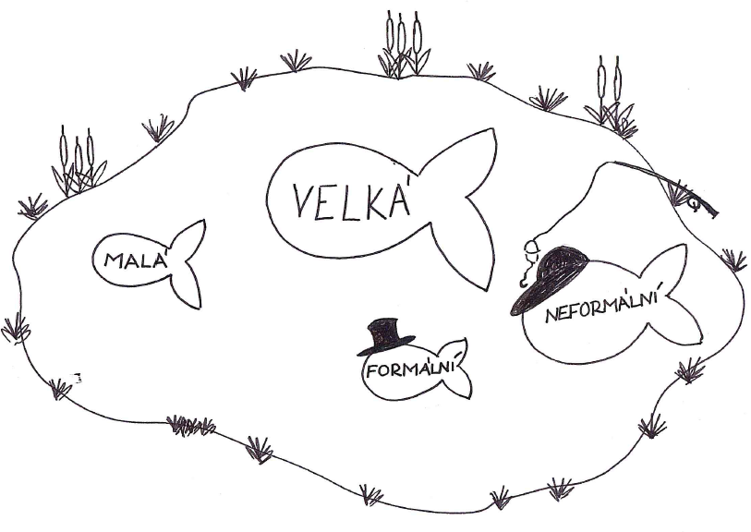

Slide 7
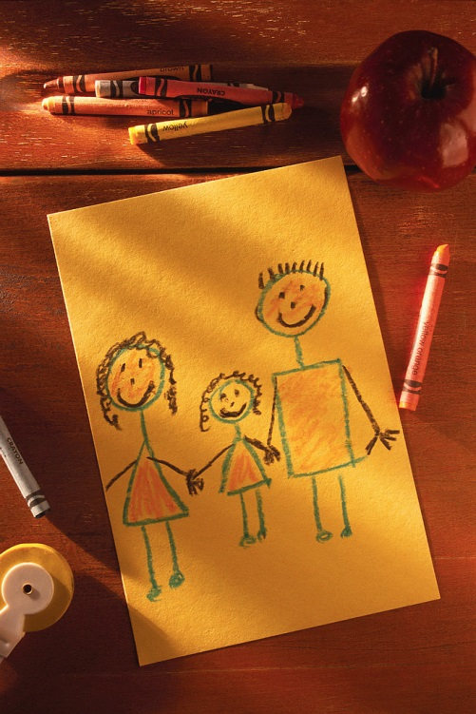
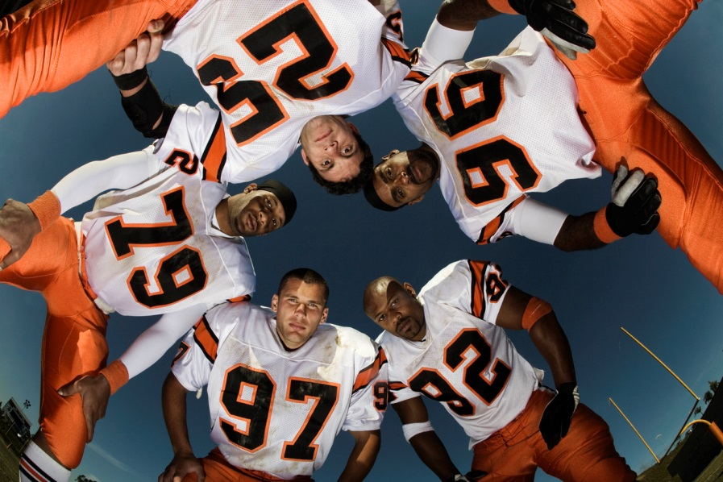
Malé sociální skupiny
Rodina, sportovní oddíl, zájmový kroužek, ...
Zpět

Slide 8
Velké sociální skupiny
Velký počet členů, vzájemně se nemusí znát, nemusí spolu komunikovat.
Zaměstnanci továrny, žáci základních škol, …
Zpět

Slide 9
Formální sociální skupiny
Vznikají na základě něčího podnětu.
Jsou organizované, mají pevně dané role.
Škola, zaměstnání, …
Zpět

Slide 10
Neformální sociální skupiny
Jsou dobrovolné, členem se stanu z vlastní vůle.
Členové se znají, mají mezi sebou přátelské vztahy.
Skupina přátel, …
Zpět

Slide 11
Použité zdroje
Použitá literatura:
    JANOŠKOVÁ, Dagmar, Monika ONDRÁČKOVÁ a Dagmar ČÁBALOVÁ. Občanská výchova 8: Rodinná výchova 8 : příručka učitele pro základní školy a víceletá gymnázia. 1. vyd. Plzeň: Fraus, 2005, 303 s. ISBN 80-723-8394-9.
    JANOŠKOVÁ, Dagmar, Monika ONDRÁČKOVÁ a Dagmar ČÁBALOVÁ. Občanská výchova 8: Rodinná výchova 8 : učebnice pro základní školy a víceletá gymnázia. 1. vyd. Plzeň: Fraus, 2005, 144 s. ISBN 80-723-8393-0.
Jiné zdroje:
    Galerie MS Office – klipart.
    Archiv autora.

